Slide 1
Routekaart Financiële Zorgen
10 november 2022

Slide 2
Programma verbinden schuldendomein VNG realisatie​
Tjeert Poelman
Mariëlle Fleuren​

Slide 3
Van Masterklantreis naar routekaart Financiële Zorgen...

Slide 4
Wat vooraf (1)
Opdracht, in beeld brengen van
werkprocessen schuldendomein, informatiekundige behoefte, samenhang in de verschillende wetten, de (basis)processen van de gemeenten en andere partijen elkaar in het schuldenlandschap.
Stip aan de horizon
Samen het totale basisproces schulden vormgeven, een samenhangende architectuur ontwerpen en snel kunnen reageren op veranderingen in het proces voor de inwoner, de professionals of anderen.

Slide 5
Wat vooraf (2)
5 rondes:
‘kennismaking’, ’op orde komen’, ’plan maken en verwijzen’, ’schuld afbouwen en vinger aan de pols’ en ‘bewustwording’
52 Service Blueprints en klantreizen opgesteld samen met:
Inwoners, ervaringsdeskundigen
Schuldhulpverleners
Wijkcoaches
Vrijwilligers
Informatiearchitecten, juristen, beleids- en dienstverleningsadviseurs
Totaal meer dan 100 personen
Notes:
Deelnemers:
Gemeenten > 30
Ministeries BZK, SZW en VWS
VNG en NVVK
Organisaties zoals Stadsring 51, LSTA, Budgetmaatje, Divosa, Stadsbanken, Sterk uit Armoede, Humanitas, Movisie, Schouders Eronder, SVB, CAK, CJIB, Syncasso, GGZ, Doras, enz
(WSNP) bewindvoerders
Deurwaarders
Ervaringsdeskundigen
Afspiegeling: grote en kleine gemeenten/organisaties uit alle regio’s

Slide 6
Waarom
Opgave gemeenten
Wenbaarheid en Samenhang
Eigen routekaart (lokaal)
Notes:
Er staan grote opgaven op de maatschappelijke agenda van gemeenten (toestroom aanvragen shv, energiecrisis, digitalisering etc.);
Snel veranderende werkprocessen, de doorontwikkeling van geautomatiseerde gegevensuitwisseling en het feit dat financiële zorgen vaak gepaard gaan met andere problemen, vragen om een wendbare organisatie en een dienstverleningsconcept dat in samenhang en ook financieel efficiënt georganiseerd is.
De klantreis financiële zorgen stelt gemeenten in staat om hun eigen proces rond schuldhulpverlening te toetsen en waar nodig aan te passen om zo de toegankelijkheid en de effectiviteit van de schuldhulpverlening te vergroten.

Slide 7
Wat
Notes:
De Routekaart Financiële zorgen beschrijft de ideale klantreis zowel vanuit het perspectief van de inwoner als de ondersteuner (schuldhulpverlener).
Op basis van acht mijlpalen wordt de ideale klantreis van vroegsignaal of zelfmelding (‘in zoek/beeld’) tot en met het afsluiten (‘met vertrouwen de toekomst tegemoet’) beschreven. Met recente toevoegingen: Sociale incasso en Rechtspraak.
Ook worden ondersteunende lagen ten behoeve van processen, beleid, informatiemanagement, data, ICT en voorbeeldinstrumenten inzichtelijk gemaakt t.b.v. het primaire proces (samenhang).

Slide 8
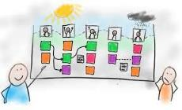
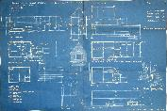
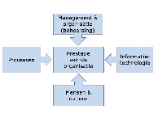
Hoe
Notes:
De Routekaart financiële zorgen is geen blauwdruk, maar een methode om met ervaringsdeskundigen, inwoners en ketenpartners de processen en het dienstverleningsconcept schuldhulpverlening vanuit het perspectief van de inwoner te analyseren en in te richten;
Wat de Routekaart uniek maakt is de brede kijk op de opgaven in het schuldendomein in relatie tot de (gelaagde) organisatie- en ketenstructuur, vanuit het perspectief van de inwoner en de ondersteuner;
Gemeenten kunnen de klantreis gebruiken om de opgaven van de brede schuldenaanpak en bestuurlijke uitgangspunten schuldhulpverlening te vertalen naar de eigen organisatie en (lokale) sociale infrastructuur. Gemeenten kunnen hiermee een eigen klantreis ontwikkelen op basis van eigen bestuursopgaven en organisatie inrichting. Hierdoor is de klantreis voor elke gemeente op maat toe te passen.

Slide 9
De 8 mijlpalen van de routekaart
De 8 mijlpalen vanuit het perspectief van de inwoner:
Op zoek en in beeld
In contact
In gesprek
Rust en overzicht
Plaatje compleet en perspectief
Trots en financieel fit
Plan afgerond
Met vertrouwen de toekomst tegemoet

Slide 10
Mijlpaal: Op zoek en in beeld
Doel: Op Zoek:
Inwoners die zoeken naar hulp snel en eenvoudig informeren via de juiste
kanalen en in begrijpelijke taal
En: In beeld
Inwoners die te maken hebben met betalingsachterstanden en vroeg in beeld hebben met vroegsignalering

Slide 11
Mijlpaal: In contact
Doel:
Eenvoudig en snel contact met inwoners. Inwoners melden zich rechtstreeks of worden warm overgedragen naar de juiste hulp.

Slide 12
Schulden
Routekaart Financiële Zorgen is op 24 juni 2021 omarmd en vastgesteld door de commissie Participatie, Schuldhulpverlening en Integratie;
De commissie heeft ingestemd met het voorstel om de routekaart uit te breiden met het perspectief van de sociale incasso en de rechtspraak. Op dit moment vindt de inhoudelijke uitwerking hiervan plaats.
Op dit moment wordt uitgewerkt wat de consequenties zijn van de toepassing van de routekaart binnen de gemeentelijke uitvoering in samenwerking met een aantal referentiegemeenten (businesscase).
Verdieping en verrijking informatiekundige laag aan de hand van CG.
Uitwerking ontsluiting van de routekaart (website).

Slide 13
Nu zelf aan de slag

Slide 14
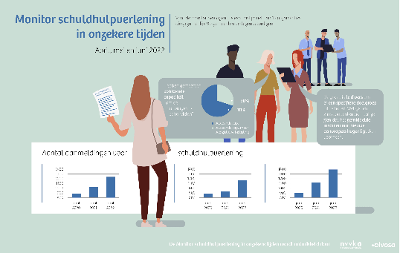
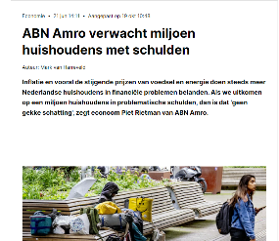
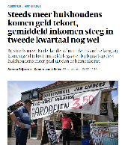
Wat zien we?

Slide 15
Impact gemeenten
Meer vroegsignalen energieachterstanden: afwegingskader vroegsignalering herzien
Toename aanvragen schuldhulp → Capaciteit
Nieuwe doelgroep → Andere vormen van ondersteuning, communicatie, gespreksvoering
Minder besteedbaar inkomen → druk op budgetplannen, nieuwe schulden gevolgen voor lopende schuldregelingen
1
2
3
4

Slide 16
Impact geeft inzicht in je uitvoerinsplan

Slide 17
Aan de slag als verkenner

Slide 18
Mijlpalen
Maak per groepje een uitvoeringsplan
Welke opgaven zien jullie en plot deze op de flipover
Maak vervolgens met elkaar een plan van aanpak voor je eigen klantreis;
Wat
Wanneer en hoe
Geef daarbij ook je toekomst droom aan

Slide 19
Vragen

